Slide 1
Accompagner un élève qui fait une crise de colère
d’après « Savoir accompagner un élève qui fait une crise de colères ©Alberta Learning, Alberta, Canada (2003)

Slide 2
Qu’est-ce que la colère?
La colère est déclenchée par une gamme d’émotions négatives : douleur, exaspération, solitude, ennui, peur, rejet, jalousie, déception, embarras, dépression, humiliation…
Il est plus facile de comprendre et de traiter ces émotions que la colère qu’elles engendrent.
La colère englobe un large éventail de réactions: taper du pied, froncer les sourcils, lancer son crayon contre le mur, hurler, proférer des menaces, mais aussi : refus silencieux de répondre à une consigne, insolence, sarcasme…
Toute colère n’est pas nocive. La colère peut être utile lorsqu’elle nous incite à prendre les mesures appropriées pour estomper la douleur (se dresser contre quelqu’un qui nous offense, nous. Ainsi, la colère est une réaction normale chez un jeune qui est victime d’injustices répétées.
La colère peut aussi traduire l’exaspération d’un élève qui n’obtient pas les résultats voulus, en dépit de ses efforts.

Slide 3
Identifier l’arrivée d’une crise:
L’enseignant peut constater qu’une crise de colère suit habituellement trois phases :
Phase d’escalade
La crise
La postcrise.

Slide 4
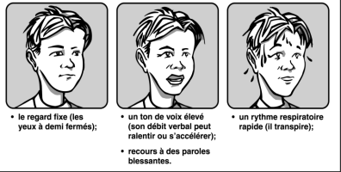
Phase d’escalade

Slide 5
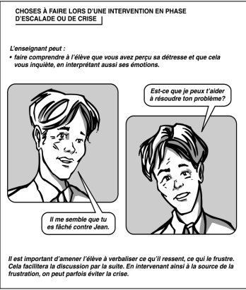

Slide 6
Le ton de voix et l’attitude sont souvent déterminant durant la phase de l’escalade de la colère:
Il faut éviter le ton condescendant ou culpabilisant. La gentillesse est de mise.
Il faut permettre à l’élève de verbaliser sa frustration et lui faire sentir qu’il reçoit de l’appui. Si on réussit à désamorcer la crise, l’élève va ainsi apprendre à contrôler ses émotions.
Le moment de recul
Si vous n’avez pas le temps de faire parler l’élève, faites-le patienter 5 à 10 minutes. Cela lui permettra d’apprendre à différer son agressivité (à prendre du recul) et à augmenter sa tolérance à la frustration.

Slide 7
Choisir le type et la nature de l’intervention
TYPE:
L’enseignant intervient seul:
Avoir une attitude ouverte et ne pas être sur la défensive
Adopter des attitudes et des gestes sécurisants
Contrôler ses émotions et garder son sang froid
L’enseignant intervient avec un autre membre de l’école:
S’entendre préalablement sur la façon d’aborder l’élève
Définir les rôles de chacun et les respecter
Mêmes attitudes (ouverte et sécurisante)
L’enseignant fait intervenir un tiers:
Ce tiers doit être désigné et reconnu comme intervenant
Mêmes attitudes (ouverte et sécurisante)
L’enseignant et le tiers rédigent conjointement le rapport d’incident

Slide 8
NATURE de l’intervention:
essayer d’abord d’intervenir verbalement de façon posée (non autoritaire) et inciter l’élève à se calmer;
s’approcher lentement de l’élève. Dans le cas d’une réaction agressive, il est préférable de reculer. Si l’élève n’est pas prêt à accepter l’enseignant dans son territoire, il ne faut pas forcer le rapprochement physique immédiat. Il devra attendre que l’élève soit disposé à le faire. Lorsque l’élève accepte finalement l’enseignant dans son territoire, cela indique qu’une forme de communication peut être établie avec l’élève et que ce dernier s’apprête à la recevoir.
initier un contact physique qui peut rassurer l’élève (s’il l’accepte). Éviter de toucher le dos de l’élève. Prendre doucement sa main, geste moins menaçant dans un tel contexte. Prendre une autre main ou l’avant bras, pas pour chercher à contrôler l’élève, plutôt comme geste de réconfort et d’assistance. Si ces gestes calment l’élève et que l’enseignant se sent plus en confiance, il peut alors lui mettre la main dans le dos (entre les deux omoplates). Il peut également, si l’élève accepte, lui faire un petit massage circulaire dans cette région tout en gardant un contact verbal rassurant;
revoir avec l’élève la situation qui l’a amené à faire une crise de colère. En parlant de ce qui s’est passé, l’enseignant prépare le terrain pour intervenir à l’étape suivante.

Slide 9
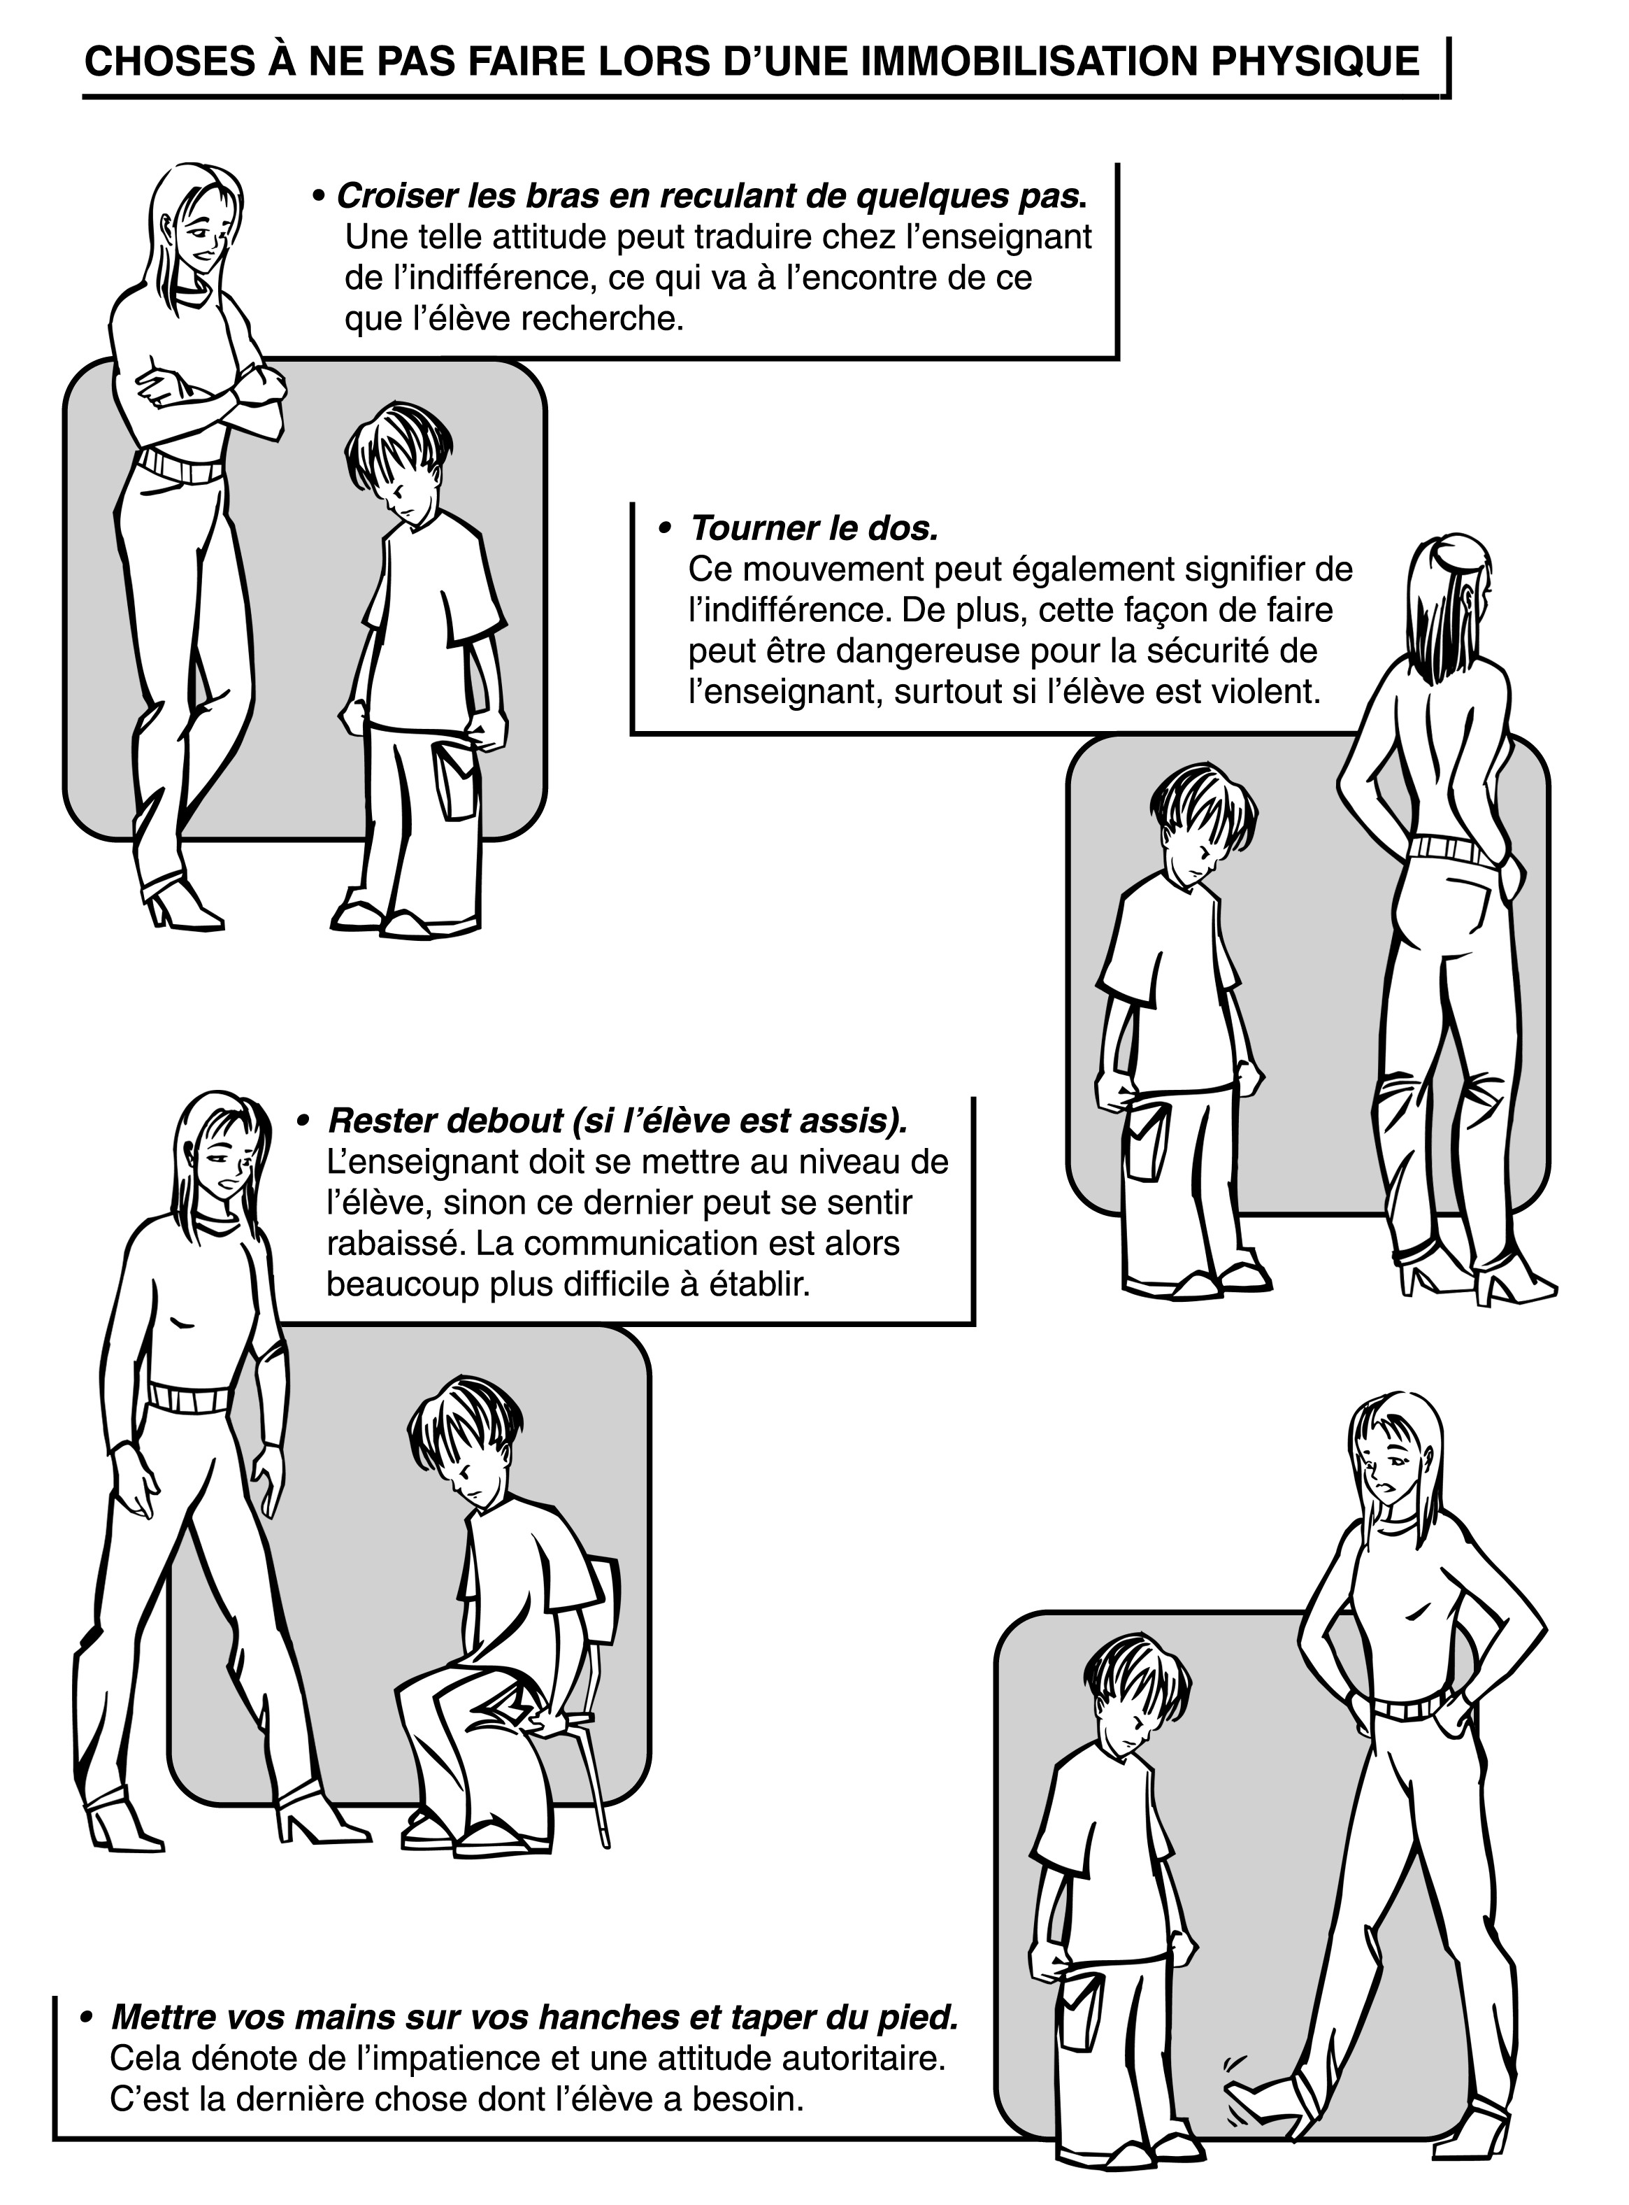
Postures à éviter
lors de la crise

Slide 10
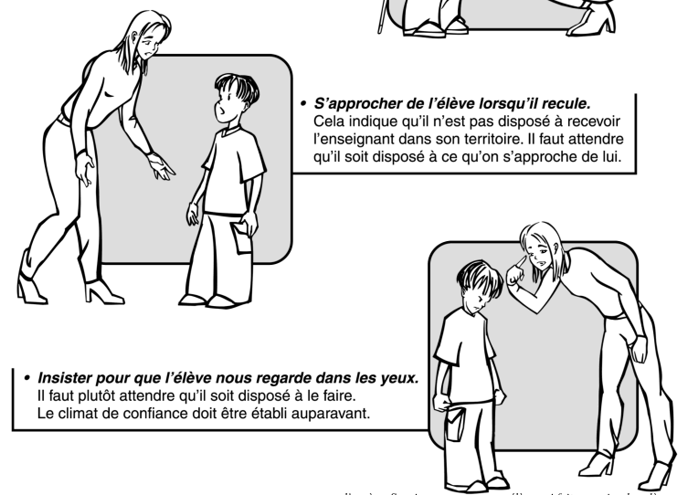

Slide 11
Mesure de protection et d’aide à l’élève:
Parfois, lorsqu’un élève est en état de crise, l’enseignant n’a d’autre choix que de recourir à une intervention
physique pour isoler l’élève.
Il ne doit pas recourir à une force excessive : il ne faut pas, par exemple, secouer, frapper ou tirer l’élève. N’hésitez pas à demander l’aide d’un collègue.
L’immobilisation doit toujours être utilisée en dernier ressort. Elle doit constituer la meilleure intervention, compte tenu des circonstances. Elle doit être avant tout, une mesure de protection et d’aide à l’élève.
Trois comportements pouvant justifier la nécessité d’une immobilisation physique:
Si vous anticipez que la crise de colère d’un élève pourrait amener celui-ci :
- à se blesser (ex. : l’élève se frappe la tête sur son bureau);
- à blesser les autres (ex. : l’élève mord ou frappe un camarade de classe);
- à endommager gravement le matériel qui l’entoure (ex. : l’élève menace de briser une fenêtre).
Note : L’immobilisation physique ne constitue pas une punition, mais une mesure de protection et d’aide à l’élève. Cette méthode doit être utilisée seulement si elle est indispensable pour assurer la sécurité de l’élève lui-même, des autres élèves, de l’enseignant ou du matériel environnant.

Slide 12
La post-crise, moment d’analyse et de résolution:
La post-crise survient au moment où l’élève, épuisé, arrête ses comportements violents.
Il arrive souvent qu’il pleure, cherche un contact physique ou encore se réfugie dans un coin.
L’élève a parfois des spasmes et un rythme respiratoire plus lent. On dit alors qu’il entre dans une phase de repos.
C’est le moment idéal pour amener l’élève à prendre conscience des répercussions de sa perte de contrôle.
À ce stade, l’enseignant peut également aider le jeune à trouver des moyens pour mieux gérer ses frustrations.
Pendant la post-crise il faudrait, idéalement, amener l’élève à expliquer ce qui est à l’origine de cette montée de violence. Cet exercice devrait permettre à l’enseignant de connaître les raisons invoquées par l’élève pour expliquer son comportement et d’en soupeser la valeur.
Même si la crise de colère est justifiable, l’enseignant doit quand même faire comprendre à l’élève qu’il y a des moyens plus adéquats pour exprimer ses frustrations.
Lors de la post-crise, amener l’élève à identifier :
La source de sa frustration
La raison de l’ampleur de sa crise
D’autres façons de réagir
Les conséquences désagréables de sa perte de contrôle

Slide 13
Mise en garde pour l’enseignant lors de la postcrise:
L’enseignant qui a lui-même de la difficulté à bien canaliser son agressivité aura probablement du mal à analyser calmement et objectivement la situation avec l’élève.
Si l’enseignant craint trop la violence, il risque de développer de l’animosité envers l’élève. Cela peut le pousser à lui imposer des conséquences inadéquates, parfois même démesurées.
Il est important de le répéter: l’attitude de l’enseignant est le facteur le plus important dans une situation de crise.
S’il interprète la crise de colère comme étant une attaque personnelle, comme la preuve de sa propre incompétence, ou encore, comme une atteinte à son autorité, il parviendra difficilement à accompagner l’élève dans ce moment difficile.
Si, par contre, il comprend que l’élève a des problèmes et qu’il a besoin d’aide, son intervention sera probablement plus efficace.

Slide 14
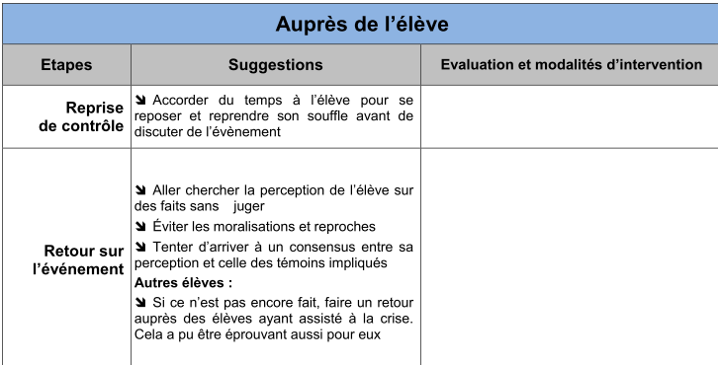
DES OUTILS

Slide 15
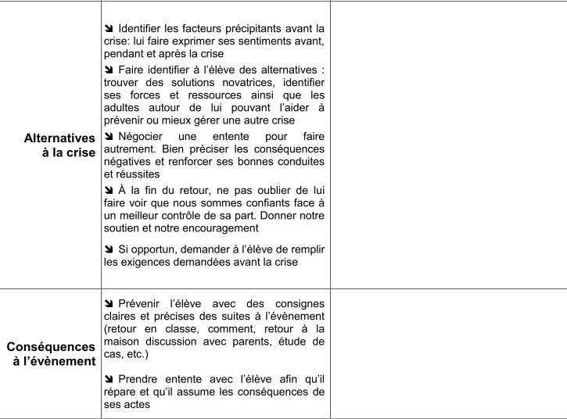

Slide 16
Punir ou imposer une conséquence?
Après une crise de colère, il est recommandé d’avoir recours à la conséquence plutôt qu’à la punition. Une conséquence, contrairement à une punition, entraîne systématiquement une réparation du ou des gestes indésirables. De plus, elle permet à l’élève de faire un lien de cause à effet entre ses comportements indésirables et la situation dans laquelle il se trouve.
Si le jeune a la maturité nécessaire, il serait bon de décider avec lui de la ou des conséquences auxquelles il devra se plier. Si l’enseignant décide et impose une conséquence lui- même, il doit s’assurer que l’élève comprend bien ce qui s’est passé. Ensuite, il devrait l’inciter à prendre conscience des répercussions que ses gestes ont sur lui-même et sur sa classe.
Il arrive parfois que l’élève refuse de réparer son geste et n’accepte pas de coopérer durant la phase de la postcrise.
L’enseignant doit alors lui expliquer l’importance de la réparation à la suite d’une crise de colère.
Si l’élève refuse toujours d’obtempérer, l’enseignant se verra dans l’obligation de lui imposer, dans un temps raisonnable, une conséquence qu’il trouve juste.
Étant donné que l’enseignant fait figure d’autorité, il est crucial qu’il ait le dernier mot. Cela fait partie de son rôle qui consiste à aider l’élève à acquérir un meilleur contrôle.

Slide 17
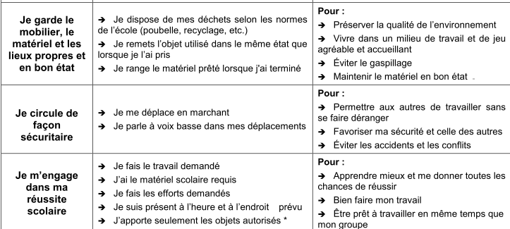
DES OUTILS

Slide 18
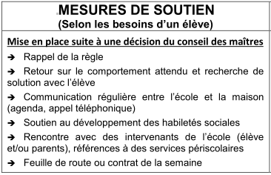
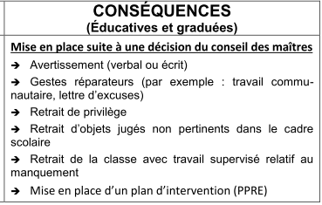
Mesures de soutien et conséquences
L’application des mesures de soutien et des conséquences s’effectuera suite à l’analyse de la situation de l’élève en lien avec la nature, la gravité et la fréquence des comportements de celui ‐ ci.
Certaines mesures de soutien ou conséquences nécessitent une décision du conseil des maîtres notifiées si besoins dans le cadre d’un PPRE.

Slide 19
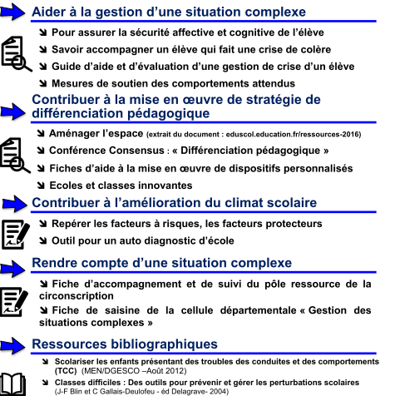
Ressource:

